Slide 1
CHƯƠNG XVII MÔ HÌNH ĐỐI TƯỢNG DOM

Slide 2
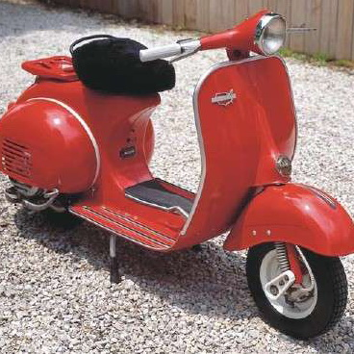
Object
Object | Properties | Methods
 | xe tên vespa Hãng Piaggio Xe màu đỏ Xe sản xuất năm 1954 Xe có cân nặng 110kg | Khởi động() Chạy xe() Dừng xe() Thắng xe lại()

Slide 3
Đối tượng Xe Vespa
<xemay ten=vespa mau=đo hang=piaggio namsx=1980 cannang=130kg>
<xemay ten=SH mau=trang hang=Honda namsx=2010 cannang=120kg>
Cách truy cập các thuộc tính của xe:
vespa.hang=“piaggio”;
vespa.namsx=“1980”;
vespa.cannang=“130kg”;
vespa.mau=“do”;

Slide 4
I. MÔ HÌNH DOM (Document Object Model)
Đối tượng – Mô hình đối tượng:
object :
properties (thuộc tính),
methods (phương thức)
events (sự kiện).
Object [id]: Địnhdanh cho objects duy nhất
Ví dụ: <img id=“h1” …>
<table id=“tb1” …>
<tr id=“ro1”…>
<td id=“cl1” …>
<form id=“frmDK” …>
<input type=text id=“txtName”>

Slide 5
Toán tử dấu chấm (.) để phân cấp giữa các đối tượng và truy cập thuộc tính của mỗi đối tượng
Mỗi đối tượng đều có properties (thuộc tính), events (sự kiện) và methods (phương thức), nhờ các thành phần này mà có thể truy cập và thay đổi nội dung của chúng.
Properties: mô tả thông tin của đối tựơng. (How?)
<img src=”URL” height=“value1” width=“value2” Id=”idh1”>
[idh1.height, idh1.width, idh1.src]

Slide 6
JavaScript Events
onClick
onChange
onFocus
onBlur
onMouseOver
onMouseOut
onLoad
onSubmit
onMouseDown
onMouseUp

Slide 7
Một số đối tượng
Array():
lưu trữ nhiều giá trị với cùng một tên gọi.
chứa các thành phần mang kiểu giá trị khác nhau
chỉ số từ 0 đến n-1.
Khởi tạo một mảng:
Dùng từ khóa new để khởi tạo một mảng
var variable_arr = new Array();
.length: số phần tử của Array

Slide 8
Ví dụ:
<script>
var arr= new Array();
arr[0]= "thu hai";
arr[1]= "Thu ba";
arr[2]= "Thu tu";
arr[3]= "Thu nam";
arr[4]= "Thu sau";
arr[5]= "Thu bay";
for(i=0; i<=5; i++)
document.write(arr[i]+ "<br>");
document.write(arr.length+ "<br>");//6
</script>

Slide 9
<script language="JavaScript" type="text/JavaScript">
function changecolor()
{
var arrcolor= new Array();
arrcolor[0]="#ff99ff";
arrcolor[1]="#ffff99";
arrcolor[2]="#99ffff";
arrcolor[3]="#ff6633";
arrcolor[4]="#990033";
var m= Math.round(Math.random()*5);
document.bgColor=arrcolor[m];
idq=setTimeout("changecolor()",1000);
}
function stop()
{
clearTimeout(idq);
}
</script>

Slide 10
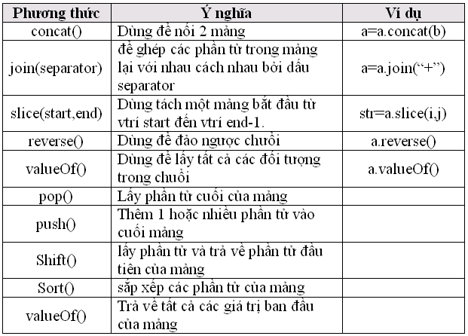
Các phương thức của đối tượng Array()

Slide 11
Ví dụ 2
<script type="text/javascript">
var arrName = new Array(3)
arrName [0] = "Jani"
arrName [1] = "Tove"
arrName [2] = "Hege"
document.write(arrName.length + "<br>")
document.write(arrName.join(".") + "<br>")
document.write(arrName.reverse() + "<br>")
document.write(arrName.sort() + "<br>")
document.write(arrName.push("Ola","Jon")+ "<br>")
document.write(arrName.pop() + "<br>")
document.write(arrName.shift() + "<br>")
</script>

Slide 12
Date()
Cung cấp thông tin về ngày, giờ trên môi trường client.
Thiết lập ngày tháng năm và giờ hiện hành trên trang web.
Cách khai báo:
Cách 1: Khai báo và khởi tạo
var variableName= new Date(“month, day, year , hours : minutes : seconds”);
hoặc:
var variableName= new Date(year,month,day,hours,minutes,second);
Cách 2: Khai báo ngày hiện hành ( Không khởi tạo)
var variableName=new Date();

Slide 13
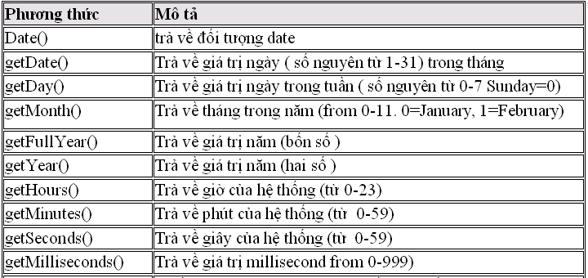
Các phương thức của đối tượng Date():
Ví dụ: Hiển thị giờ trên status bar

Slide 14
String:
Mỗi chuổi trong JavaScript là một đối tượng, gồm các thuộc tính và phương thức thực hiện trên chuỗi, đó là các phương thức tìm kiếm chuỗi, trích chuỗi con và áp dụng các thẻ HTML vào nội dung của chuỗi.
Cách khai báo đối tượng String:
var str=new String();
Thuộc tính của String():
Length: xác định chiều dài của chuuỗi.
Các ký tự trong chuỗi được đánh chỉ số từ 0 đến Length-1. Tất cả các thành phần có giá trị chuỗi đều dùng được thuộc tính length.

Slide 15
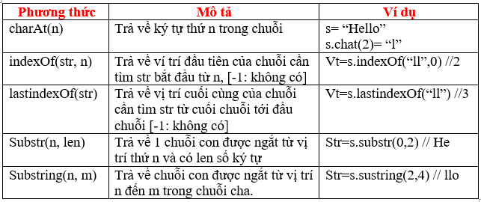
Một số phương thức của string

Slide 16
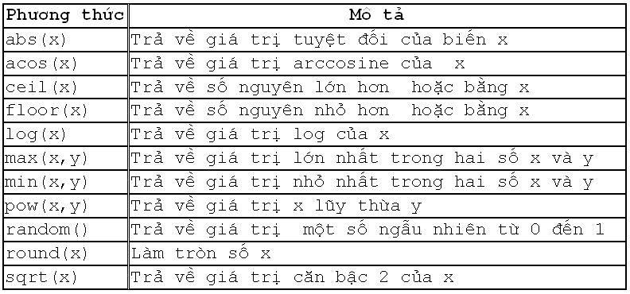
Math()
Các phương thức:
Math.method([value])

Slide 17
Windows
Các thuộc tính:
Status: status mặc định cho windows
Location: xác định vị trí của windows
…
Các phương thức:
Open(); mở windows mới
Close(): đóng windows;

Slide 18
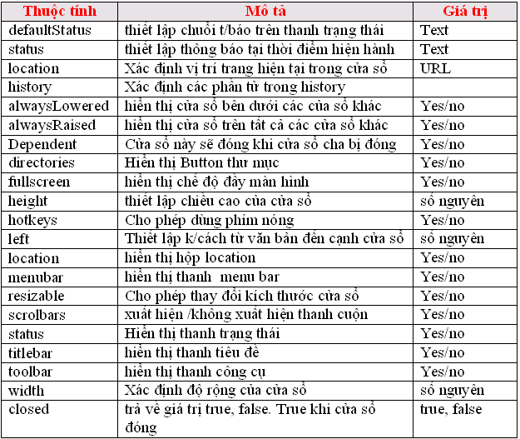

Slide 19
Ví dụ:
Tạo 2 liên kết trên trang, khi user di chuyển mouse qua liên kết nào thì hiển thị trên status thông báo về liên kết đó
Events: Sự kiện của windows chính là sự kiện của document gồm 2 sự kiện: onload và unonLoad

Slide 20
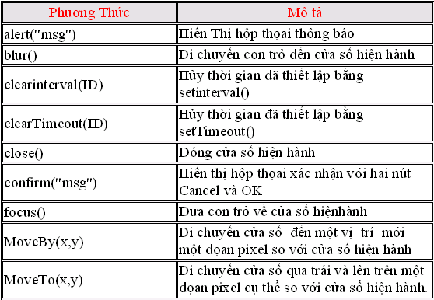
Phương thức:

Slide 21
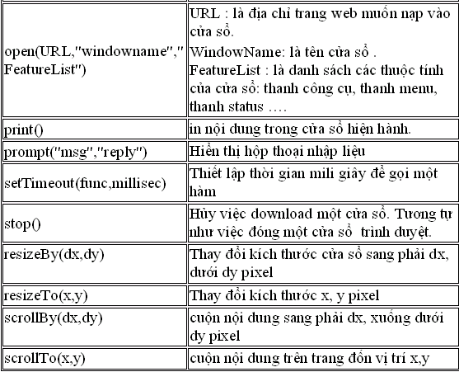

Slide 22
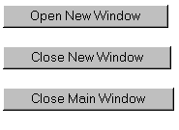
Ví dụ: Tạo đoạn script gồm 3 button như hình bên
<script type="text/JavaScript">
var win;
function mo()
{
win=window.open('hinhInOut.html','NewWin‘,
'toolbar=yes,status=yes, width=500,height=500');
}
function dong()
{
win.close();
}
</script>

Slide 23
document:
document cung cấp các thuộc tính và phương thức để làm việc với toàn bộ tài liệu hiện hành gồm: <form>,<a>, <img>, <title>, <table>, …
document được định nghĩa khi <body> được xử lý trong trang HTML và nó vẫn tồn tại nếu trang được load lên. Các thuộc tính của document được thiết lập trong tag <body>. Trong <body> có 2 sự kiện onLoad và onunload.
<body onLoad=“alert(‘Welcome to my web site’);” onunLoad=“alert(‘Goodbye, see you again’);”>

Slide 24
Ví dụ:
Viết đoạn script thực hiện khi load webpage cho phép user nhập tên, và hiện thị 1 window “Chào bạn X đến với web site”. Khi kết thúc đóng window hiển thị “Tạm biệt bạn X, hẹn gặp bạn lần sau.”

Slide 25
Các thuộc tính của đối tượng document
alink: màu cho liên kết
bgcolor: màu nền cho trang
fgcolor: màu chữ
Ví dụ:
document.bgcolor=“red”;
document.fgcolor=“yellow”;

Slide 26
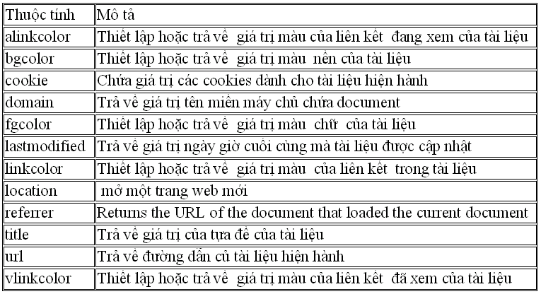

Slide 27
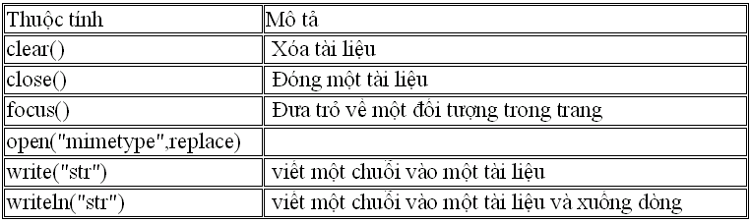
Phương thức:

Slide 28
Events
Ví dụ: Viết đoạn mã Script thực hiện việc thay đổi màu nền của Webpage với giá trị màu do user nhập vào bởi hàm prompt khi trang Web được load lên
Form và cách làm việc trên form

Slide 29
Form và cách làm việc trên form

Slide 30
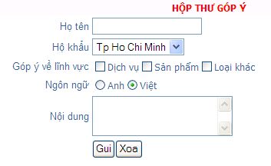
txtName
lstHk
chkField
radLag
txtCont
btnSend, btnClear
frm

Slide 31
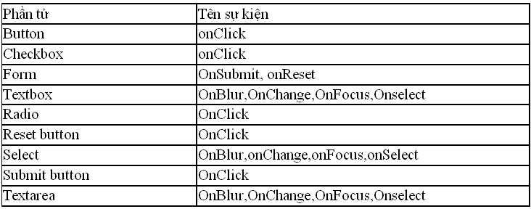
Form và cách làm việc trên form
Các sự kiện của các phần tử trên form

Slide 32
Cách đặt tên cho các phần tử trên form
Textbox → txt
Checkbox → chk
Radio → rad
Listbox → lst
Button → btn

Slide 33
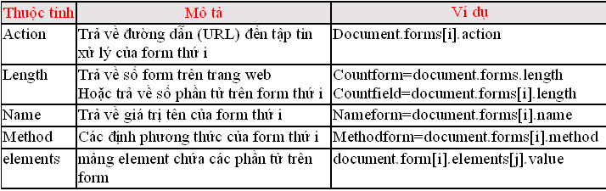
Form
<form id=“name form” action=“url file” method=[post/get]>

Slide 34
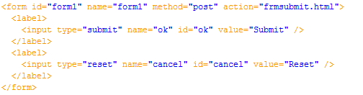
Sự kiện form
OnSubmit
OnReset

Slide 35
Truy cập các phần tử trên form
Cú pháp:
formName.formelement.properties
formName.formelement.method
Ví dụ:
<form id=“frm”>
<input id="txtName" name="txtName" type="text" />
<input type=“Checkbox” id="chkField" name=“chkField" value=“Ly thuyet" />
</form>
frm.txtName.value
frm.chkField.value
frm.chkField.checked

Slide 36
Truy cập các phần tử trên form
document.getElementById(“id”).property
Ví dụ:
<form id=“frm”>
<input id="txtName" name="txtName" type="text" />
<input type=“Checkbox” id="chkField" name=“chkField" value=“Ly thuyet" />
</form>
Truy cập các thuộc tính
document.getElementById(“chkField”).value

Slide 37
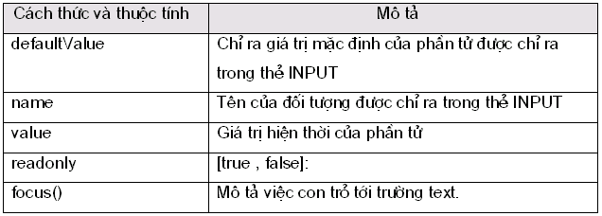
Textbox
<input type=“text” name=“name” value= “buttonname” name_events=“function_events()”>
Events: onblur, onfocus

Slide 38
<form id=“frm”>
<input id="txtso1" name="txtso1" type="text" />
<input id="txtkq" name="txtkq" type="text” readonly=true />
…
</form>
var a=document.getElementById(“txtso1”).value;
document.getElementById(“txtso1”).value=“1900”;
document.getElementById(“txtkq”).value= “2000”;
frm.txtso1.focus();

Slide 39
Regular Expression Biểu thức chính qui
Cú pháp: /pattern/modifiers
Trong đó: pattern: chuỗi Regular Expression
modifiers: thông số cấu hình cho chuỗi với các giá trị:
i: so khớp chữ hoa và thường
g: so khớp toàn chuỗi
m:so khớp cả dữ liệu xuống dòng
Sử dụng hàm test() [true/false]: so khớp biểu thức chính qui

Slide 40
Partern chứa 2 loại ký tự:
Ký tự thường bao gồm các ký tự trong bảng chữ cái: a,b,c,d,.. và các chuỗi thông thường được ghép từ các ký tự đó.
Ký tự đặc biệt:
^ : Trả về chuỗi kết quả phù hợp với vị trí đầu của chuỗi gốc. $ : Trả về chuỗi kết quả phù hợp với vị trí cuối của chuỗi gốc. : Ký tự Escape. + : Lặp lại 1 hay nhiều lần.

Slide 41
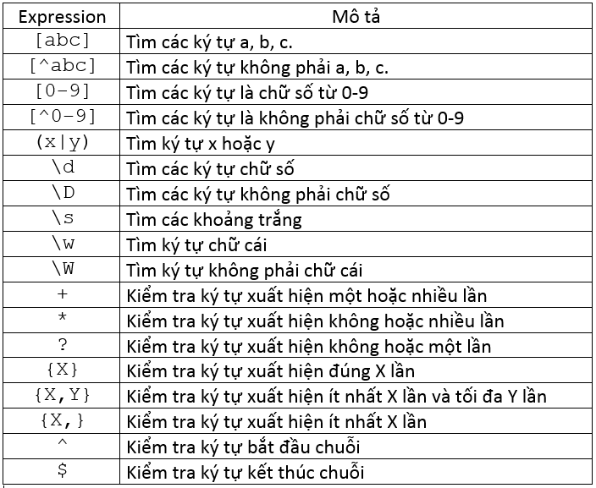

Slide 42
Ví dụ: Biểu thức chính quy cho số CMND
Ví dụ: Xây dựng biểu thức chính quy cho password từ 6-20 ký tự, con số hoặc các ký tự đặc biệt.
Ví dụ: Xây dựng biểu thức chính quy cho địa chỉ mail.
Ví dụ: Xây dựng biểu thức chính quy cho số điện thoại di động 10 hoặc 11 số.
Ví dụ: Xây dựng biểu thức chính quy cho mã thẻ cào.
pattern =“/^[0-9]{4}-[0-9]{4}-[0-9]{4}-[0-9]{4}$/”;
pattern = “/^[0-9] {10}$/”
pattern = “/^[A-Za-z0-9(!@#$%^&*()_ ]{6,20} $/”
pattern = "/^[a-zA-Z0-9]+\@[a-zA-Z]{4,7}+\.[a-zA-Z]{3}/";
pattern = "/^(01\d{9})|(09\d{8})$/";
Notes:
+ ^[a-zA-Z0-9]+ : “^” đứng trước ám chỉ so sánh ở đầu chuỗi). Dấu “+” là chỉ các ký tự này có thể lặp đi lặp lại nhiều lần + @ : là dấu “@” trong chuỗi “vietobject@gmail.com”. + [a-zA-Z0-9]+ : tương tự như so sánh ở chuỗi đầu, nhưng chuỗi chúng ta muốn so sánh ở đây là “gmail” trong chuỗi “vietobject@gmail.com”. + . : là dấu “.” trong chuỗi “vietobject@gmail.com”. Lý do chúng ta cần dùng thêm dấu “\” đứng trước là bởi chúng ta muốn PHP hiểu rằng đây là một ký tự dấu chấm thông thường chứ không phải là một dấu chấm đặc biệt (như dấu chấm chúng ta dùng để nối chuỗi chẳng hạn). Nôm na, chúng ta muốn escape dấu chấm này khỏi chức năng đặc biệt của nó. + [a-zA-Z]+$ : phù hợp với tất cả ký tự trong cuối chuỗi (dấu “$” đứng cuối ám chỉ so sánh ở cuối chuỗi). Ở đây là chuỗi “com” trong chuỗi “vietobject@gmail.com”.
Số điên thoại

Slide 43
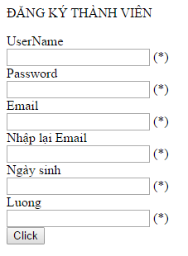
Ví dụ:
Viết biểu thức chính quy cho các ví dụ sau:
Kiểm tra tên đăng nhập chỉ chứa các ký tự
Mật khẩu chứa các ký tự, con số, và các ký tự đặc biệt, có chiều dài từ 8-20
Kiểm tra email hợp lệ [abc123abc@gmail.com]
Email nhập lại trùng email đã nhập
Nhập ngày sinh tính tuổi hợp lệ trên 16
Kiểm tra lương là 6 con số [hàng trăm nghìn]

Slide 44
Button
<input type="button" name="name" value= "buttonname” events_name=“func_events()” disabled=true>
<script>
function pheptoan()
{
//các phép tính toán;
}
</script>
<input type="button" name="Button1" value="Cong" onclick=“pheptoan()" />

Slide 45
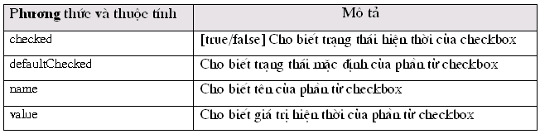
Checkbox
<input type=“checkbox" id="name" value= “value” events_name=“func_events()” checked=true>

Slide 46
Cách thức duyệt checkbox:
Form luôn chứa nhiều thành phần checkbox → mảng checkbox → sử dụng vòng lặp for duyệt qua các checkbox có được chọn hay không thông qua thuộc tính checked
for(var i=0; i<form1.length;i++)
if(form1.elements[i].checked && form1.elements[i].type==“checkbox”)
var lo+=form1.elements[i].value

Slide 47
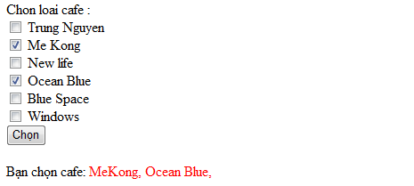
checkbox_new.html

Slide 48
Radio
<input type=“radio" id=“NAME" value= “value1” events_name=“func_events()” checked=true>
<input type=“radio" id=“NAME" value= “value2” events_name=“func_events()” checked=true>

Slide 49
Cách thức duyệt radio (group):
Muốn lấy giá trị của trường radio ta phải sử dụng đến mảng elements của form
Ví dụ:
for(var i=0;i<nameform.length;i++)
if(nameform.elements[i].type ==”radio” &&nameform.elements[i].checked==true)
Giatri=nameform.elements[i].value

Slide 50
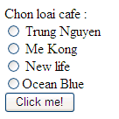
Ví dụ:
<script>
function choncafe()
{
var m=frm.length;
for(var i=0;i<m;i++)
if(frm.elements[i].type=="radio" && frm.elements[i].checked==true)
alert("Bạn đạng chọn cafe"+frm.elements[i].value);
}
</script>

Slide 51
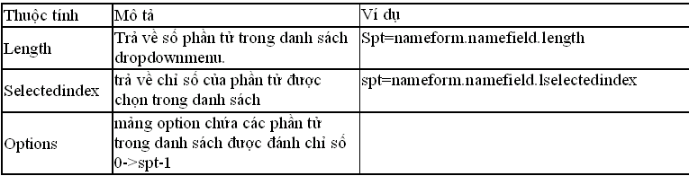
Selection list <select>

Slide 52
<select>
<option>Text1</option>
<option> Text 2</option>
</select>

Slide 53
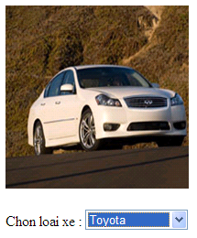
Ví dụ:
<script>
function change()
{
var m=frm.xe.value;
hd.src=m;
}
</script>

Slide 54
Bài tập (6 tiết)

